Slide 1



침수 및 건조 복합재해에 대한
생육 및 생리 반응 비교
Comparison of Growth and Physiological Responses of Soybean and Lettuce to Flooding, Drought, and Combined Stress
전북대학교 스마트농업AI융합학과
석사과정 윤정민
2026. 11. 4.
Notes:
(약 10초) 안녕하십니까. 전북대학교 스마트농업AI융합학과 윤정민입니다. 오늘은 침수와 건조, 그리고 두 재해가 연속으로 발생한 복합재해 조건에서 콩과 상추의 생리 및 생육 반응을 비교한 결과를 발표하겠습니다. (발표 10분, 질의응답 2분)

Slide 2
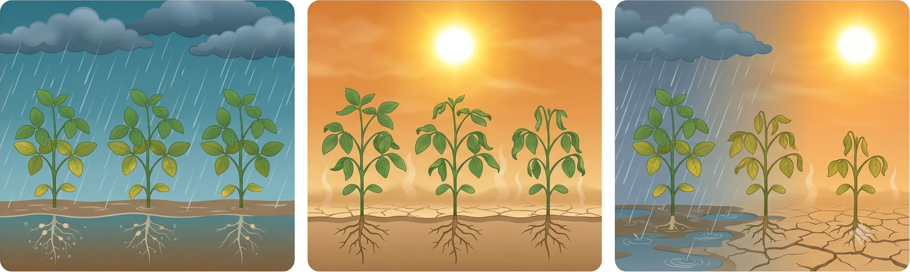
연구 배경
서론
재료 및 방법
결과
고찰
결론
집중호우
→ 침수 (근권 산소 결핍)
폭염·가뭄
→ 건조 (토양 수분 부족)
짧은 간격으로 반복
→ 한 생육기 내 복합재해
근권 산소 결핍 → 기공 닫힘
엽 내 CO₂ 공급 감소, 회복 지연
토양 수분 부족 → 엽 수분 저하
증산·광합성 감소
침수 회복 전 건조 노출
피해 누적 또는 순화 가능
수분 재해 유형에 따라 생리 반응이 어느 단계에서 제한되는지 비교한 연구는 충분하지 않음
Notes:
(약 35초) 최근에는 집중호우와 폭염·가뭄이 짧은 간격으로 반복되면서 한 작물이 한 생육기 안에서 침수와 건조를 연이어 겪는 복합재해가 늘고 있습니다. 2025년 7월 중순에도 남부지방에 집중호우가 내린 뒤 폭염이 이어졌습니다. 왼쪽 그림처럼 침수는 뿌리의 산소 결핍으로 기공을 닫게 하고 배수 후에도 회복에 시간이 걸립니다. 가운데 그림처럼 건조는 토양 수분 부족으로 엽의 수분 상태를 떨어뜨려 증산과 광합성을 줄입니다. 오른쪽 그림처럼 두 재해가 이어지면 피해가 누적될 수도, 앞선 스트레스가 순화 효과를 줄 수도 있는데, 작물과 생육 단계별로 어떻게 다른지 비교한 연구는 충분하지 않습니다.

Slide 3
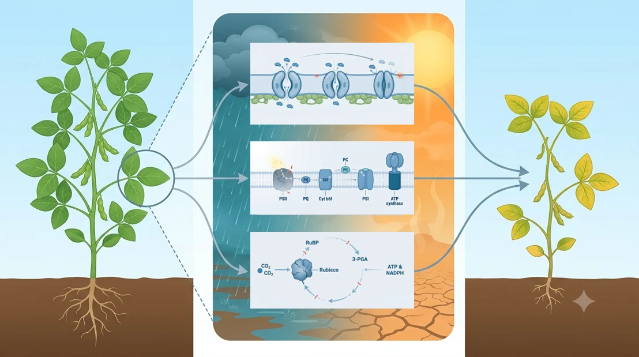
연구 목적
서론
재료 및 방법
결과
고찰
결론
기공
g_{sw}
수분 스트레스에 가장 먼저 반응해 닫히고, 엽 내 CO₂ 공급이 감소
명반응
Φ_{PSII} · Φ_{NPQ} · Φ_{NO}
틸라코이드 막 PSII 전자전달 저해: 광화학 효율(Φ_{PSII})과 에너지 소산(Φ_{NPQ}·Φ_{NO}) 변화
광합성 능력
V_{cmax} · J_{max} · A_{max}
루비스코 카르복실화와 RuBP 재생 능력 저하
생육·수량
수량 · 지상부 건물중
생리 반응의 영향이 누적되어 생육·수량 감소로 이어지는지 평가
연구 목적 콩과 상추에 침수·건조·복합 처리를 적용하여
잎 생리 지표 중 어느 지표가 먼저 손상되는지, 어느 지표가 회복되는지, 생육·수량 감소로 이어지는지 비교
핵심 질문: 같은 침수·건조 재해에 콩과 상추의 생리·생육 반응은 어떻게 다른가?
Notes:
(약 30초) 이 연구는 수분 재해의 영향을 단계별로 나누어 보았습니다. 잎에서는 수분 스트레스에 가장 먼저 기공이 닫혀 이산화탄소 공급이 줄고, 그 뒤 두 경로가 병렬로 영향을 받습니다. 하나는 틸라코이드 막의 PSII 전자전달, 즉 명반응이고, 다른 하나는 루비스코 카르복실화와 재생 능력, 즉 광합성 능력입니다. 이 세 단계의 영향이 누적되어 생육과 수량 감소로 이어지는지를 콩과 상추에 침수, 건조, 복합 처리를 적용하여 비교했습니다.

Slide 4
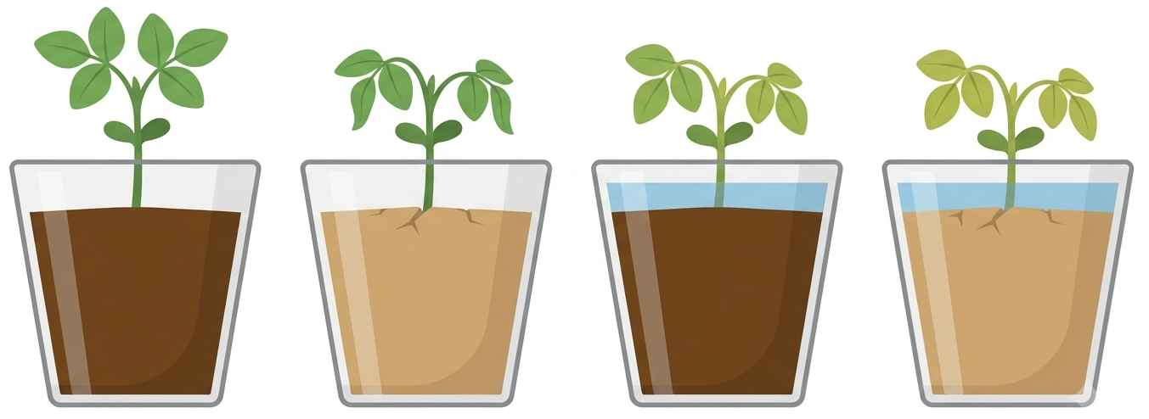
공시 작물 및 수분 처리
서론
재료 및 방법
결과
고찰
결론
상추
대조구
건조
침수
복합
Lactuca sativa L. cv. Claudius
정식일 : 26. 9. 15.
처리 개시 : 26. 10. 7.
관찰 : 처리 후 16일 (DAT 0~16)
콩
Glycine max (L.) Merr. cv. Daewonkong
파종일 : 26. 6. 26.
처리 개시 : 26. 8. 12. (R1)
관찰 : 처리 후 55일 (DAT 0~55)
ET 100% 관수
ET 50% 관수
3일 침수 →
ET 100%
3일 침수 →
ET 50%
관수 : 전날 증산한 만큼을 다음날 관수 (건조·복합은 50%)
침수 : 포트를 물에 담가 72시간 침지
Notes:
(약 20초) 공시 작물은 상추와 콩 두 종이며, 각각 대조, 건조, 침수, 복합 네 처리구를 설정했습니다. 관수는 식물체가 전날 증산한 만큼 다음날 관수했고, 건조와 복합 처리는 그 50%만 관수했습니다. 침수는 포트를 물에 담가 72시간, 즉 3일간 처리했고 복합 처리는 침수 직후 건조 처리를 이어서 했습니다.

Slide 5
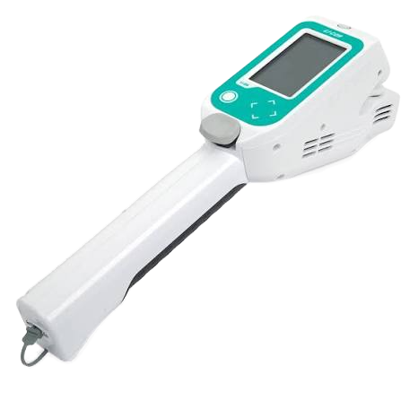
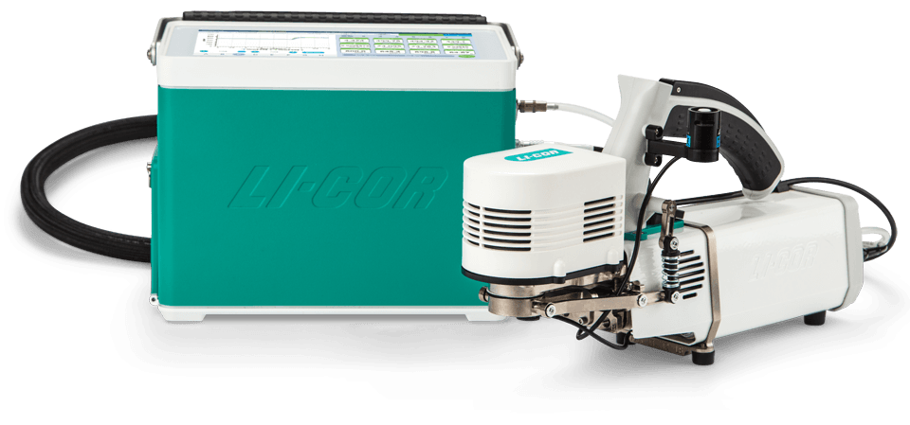
처리 일정과 측정 시기 (DAT 기준 정렬)
서론
재료 및 방법
결과
고찰
결론
DAT (일)
0
5
10
15
20
25
30
35
40
45
50
55
콩
침수
처리 기간
P1
P2
상추
침수
처리 기간
P1
P2
콩
상추
LI-600
P1 : 매일 (DAT 1~10) / P2 : 1~2주 간격
P1 : 매일 (DAT 1~10) / P2 : 이틀 간격
LI-6800
9/2~9/17, DAT 21~36
10/16~10/19, DAT 9~12
생육 조사
10/6 (DAT 55)
10/23 (DAT 16)
P1 : 침수 시작 ~ 종료 후 7일 (초기 반응·회복 시작) · P2 : 이후 (회복 후기·건조 영향)
Notes:
(약 15초) 두 실험은 시기와 기간이 달라 침수 시작일을 DAT 0으로 맞추어 정렬했습니다. 상추는 처리 후 16일, 콩은 55일까지 관찰했습니다. LI-600은 초기에는 매일, 이후에는 콩은 1~2주 간격, 상추는 이틀 간격으로 측정했고 LI-6800 광합성 곡선은 콩은 9월 중순, 상추는 10월 중순에 측정했습니다. 결과는 침수 시작부터 종료 후 7일까지를 P1, 그 이후를 P2로 나누어 제시합니다.

Slide 6
측정 항목: 제한 단계별 지표
서론
재료 및 방법
결과
고찰
결론
기공
g_{sw}
LI-600 포로미터, 처리 개시 후 반복 측정
온도 보정 gsw (Rizzo & Bailey, 2026)
명반응
Φ_{PSII}, Φ_{NPQ}, Φ_{NO}
LI-600 명적응 형광 (Fs, Fm′) + 암적응 Fo, Fm
ΦNO = 1/(NPQ+1+qL(Fm/Fo−1)), ΦNPQ = 1−ΦPSII−ΦNO (Kramer et al., 2004)
보정: y = μ + 처리 + β₁·PAR + β₂·기온 + 측정일(임의효과) (Ali et al., 2025; Gao et al., 2024)
광합성 능력
V_{cmax}, J_{max}, R_{d}, A_{max}, α
LI-6800, A-Ci (FvCB) → Vcmax, Jmax, Rd
A-PPFD (NRH 모형) → Amax, α
생육·수량
종실 생체중·건조중, 지상부 건물중
생육 조사 (상추 DAT 16, 콩 DAT 55)
매개변수 산출 ▸ A-Ci: R·plantecophys / A-PPFD: NRH 모형
통계 분석 ▸ ANOVA + Tukey 사후검정 (α = 0.05)
Notes:
(약 30초) 측정 항목은 네 단계입니다. 기공은 온도 보정한 기공전도도로 보았습니다. 명반응은 LI-600 형광으로 광계 II 양자수율 ΦPSII를 얻고, 암적응 Fo와 Fm을 이용해 NPQ, ΦNO, ΦNPQ를 계산했습니다. 형광 지표는 측정 당시의 PAR과 기온을 양적 공변량으로, 측정일을 임의효과로 넣은 모형으로 보정했습니다. 광합성 능력은 A-Ci 곡선에서 Vcmax, Jmax, Rd를, 광-광합성 곡선에 비직각쌍곡선 모형을 적합해 Amax와 α를 구했고, 마지막으로 생육과 수량을 조사했습니다.

Slide 7
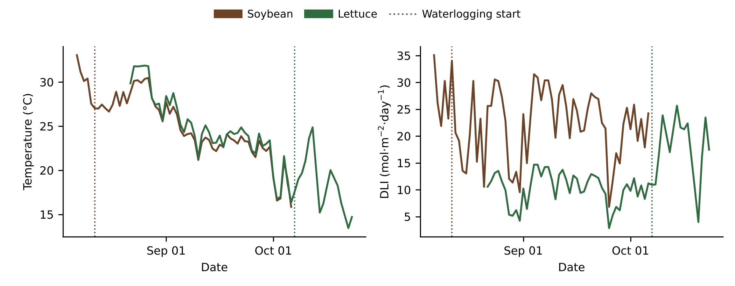

재배 환경
서론
재료 및 방법
결과
고찰
결론
요점
상추: 처리 기간 동안 저온·중간 일사 조건
콩: 처리 초기에 상추보다 고온·고일사 조건
재배 장소 : 전북대학교 부속농장 온실
처리 기간 (DAT 0~16) 평균 | 상추 | 콩
평균기온 (°C) | 18.2 | 28.4
DLI (mol·m⁻²·d⁻¹) | 17.5 | 22.0
최고기온 (°C) | 30.3 | 35.6
최저기온 (°C) | 10.5 | 23.4
평균 상대습도 (%) | 71.0 | 78.4
Notes:
(약 25초) 재배 환경입니다. 두 실험 모두 전북대학교 부속농장 온실에서 진행했고, 그래프는 측정된 전체 재배 기간의 기온과 일적산광량입니다. 처리 기간인 DAT 0~16의 평균 기온은 콩이 28.4도, 상추가 18.2도로 약 10도 차이가 났고 일적산광량, 최고·최저 기온과 상대습도도 달랐습니다. 같은 처리라도 스트레스 강도가 다를 수 있어서 두 작물은 병렬 사례로 비교하겠습니다.

Slide 8


누적 관수량
서론
재료 및 방법
결과
고찰
결론
건조·복합: 두 작물 모두 설계대로 관수량이 감소
상추: 대조구와 침수구의 차이가 커서, 침수가 생육에 직접적인 타격을 입혔을 가능성
콩: 대조구와 침수구의 차이가 크지 않아, 3일 침수가 큰 타격을 입히지 못한 것으로 추정
43% · 40%
56% · 87%
건조구 누적 관수량 (상추 · 콩, 대조구 대비)
침수구 누적 관수량 (상추 · 콩, 대조구 대비)
Notes:
(약 30초) 결과를 보기 전에 처리가 실제로 어떻게 들어갔는지 누적 관수량으로 확인했습니다. 대조구 대비 건조구는 상추 43%, 콩 40%로 설계인 50%에 가까웠고, 복합구도 각각 37%, 44%였습니다. 주목할 점은 침수구입니다. 콩은 침수구가 대조구의 87%로 대조구와 큰 차이가 없어 3일 침수가 콩에는 큰 타격을 주지 못한 것으로 추정됩니다. 반대로 상추는 침수구가 56%로 대조구와 차이가 커서, 침수가 상추의 생육에 직접적인 타격을 입혔을 가능성이 있습니다.

Slide 9
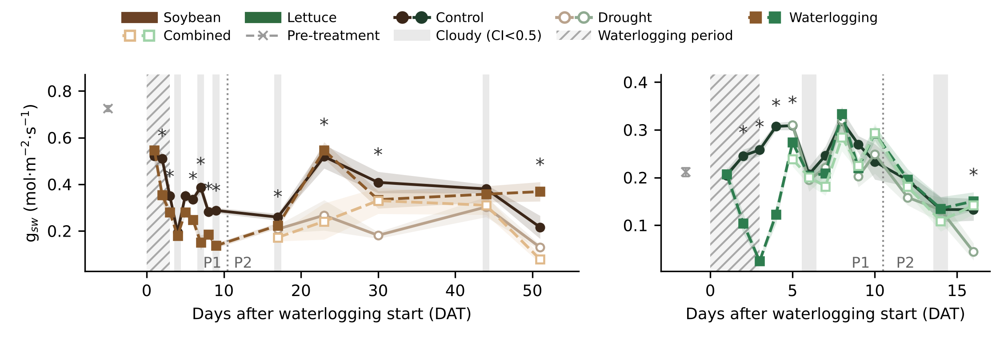
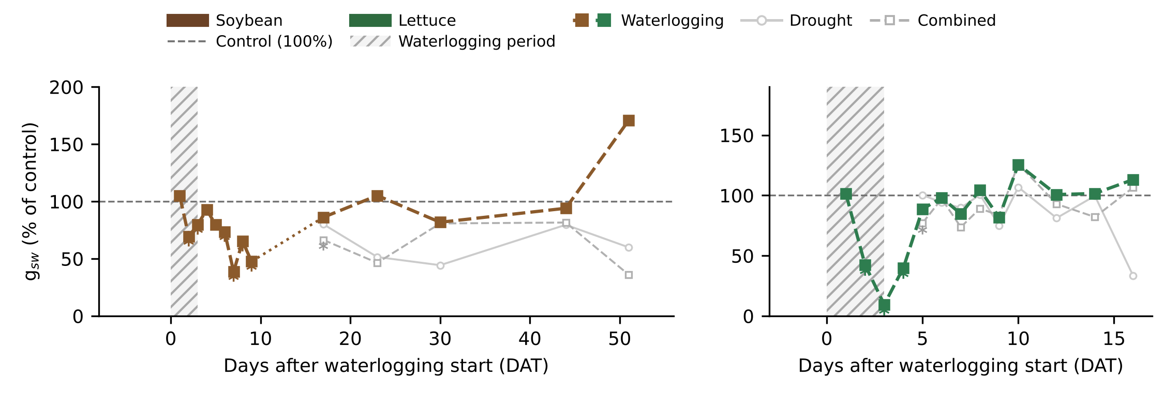
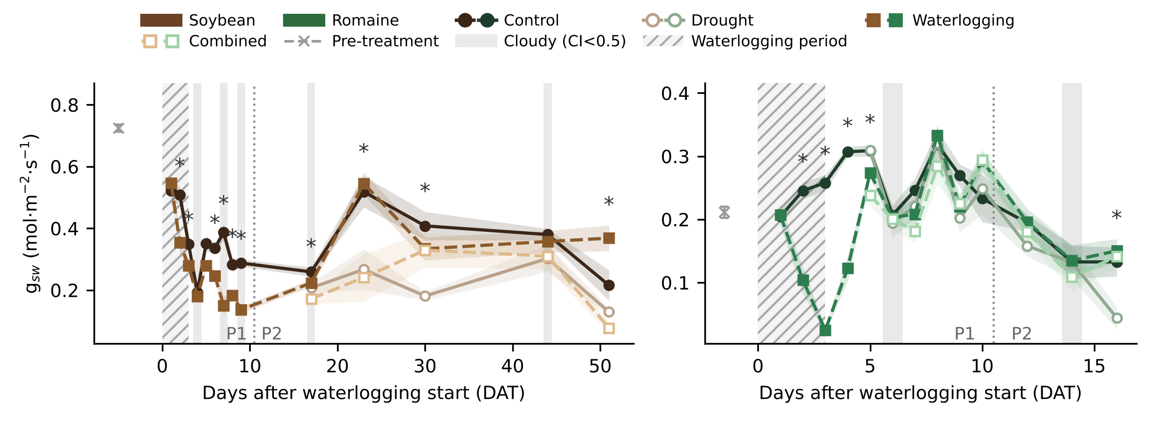
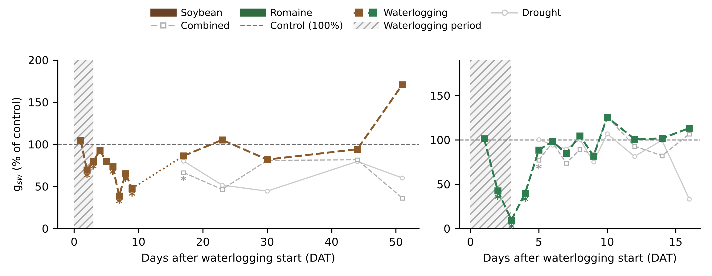
LI-600 : 기공전도도 (g_{sw})
서론
재료 및 방법
결과
고찰
결론
Treatment | Soybean P1 | Soybean P2 | Lettuce P1 | Lettuce P2
Control | 0.363 a | 0.347 a | 0.264 a | 0.155 ab
Drought | – | 0.224 b | 0.248 a | 0.113 b
Waterlogging | 0.273 b | 0.353 a | 0.254 a | 0.162 a
Combined | – | 0.233 b | 0.237 a | 0.145 ab
DAT 9: 48%
2~3일
콩: 침수 종료 6일 후에도 미회복
상추: 배수 후 대조구 수준까지 회복
기공은 두 작물 모두 침수에 즉시 반응 — 상추는 배수 직후 회복, 콩은 회복이 느림
Notes:
(약 70초) 첫 번째 단계인 기공입니다. 위 그래프는 기공전도도의 일별 변화이고, 아래 그래프는 각 처리를 같은 날 대조구에 대한 비율로 나타낸 것입니다. 두 작물 모두 침수 기간 동안 기공전도도가 크게 감소했습니다. 상추는 침수 3일째에 대조구의 10%까지 떨어졌다가 배수 직후 DAT 5~6에 대조구 수준으로 회복했습니다. 반면 콩은 침수가 끝나고 6일이 지난 DAT 9에도 대조구의 48%였고 DAT 23에 대조구 수준으로 돌아왔습니다. P2에서는 건조와 복합 처리가 두 작물 모두 후반에 기공전도도를 낮췄습니다. 건조와 복합은 회색으로 두고 침수 위주로 설명했습니다.

Slide 10
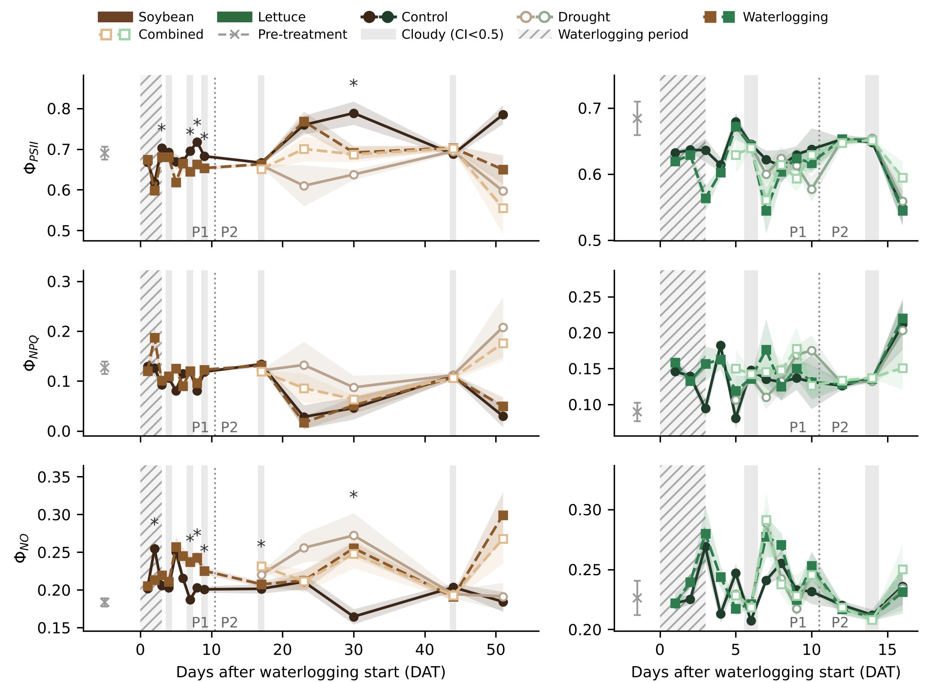
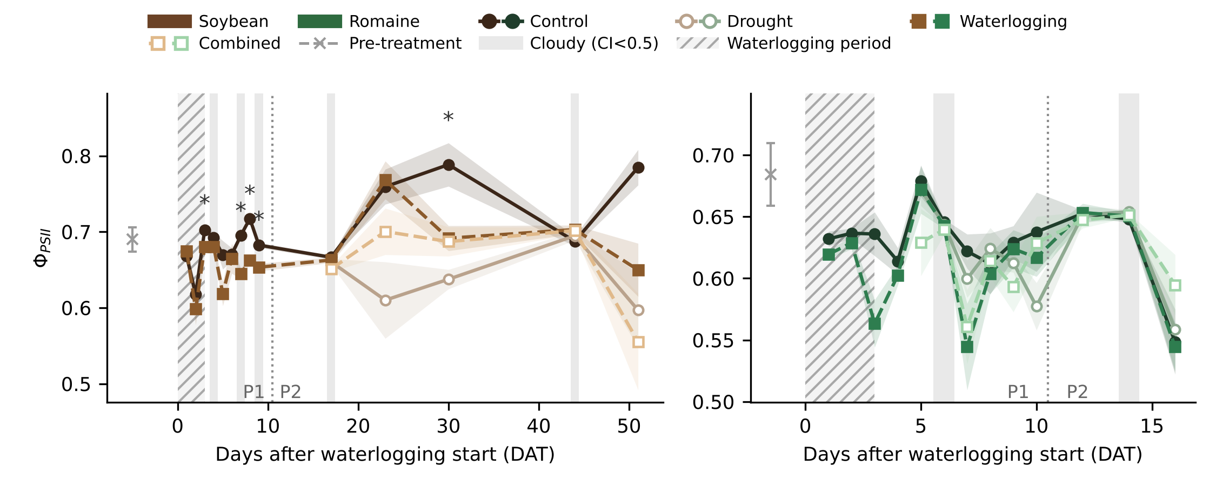
LI-600 : 명반응 (Φ_{PSII}, Φ_{NPQ}, Φ_{NO})
서론
재료 및 방법
결과
고찰
결론
Φ_{PSII} | Soybean P1 | Soybean P2 | Lettuce P1 | Lettuce P2
Control | 0.702 a | 0.697 a | 0.612 a | 0.645 a
Drought | – | 0.612 c | 0.595 a | 0.649 a
Waterlogging | 0.679 b | 0.660 ab | 0.591 a | 0.642 a
Combined | – | 0.630 bc | 0.585 a | 0.656 a
Φ_{NPQ} | Soybean P1 | Soybean P2 | Lettuce P1 | Lettuce P2
Control | 0.087 b | 0.100 b | 0.149 a | 0.141 a
Drought | – | 0.157 a | 0.160 a | 0.138 a
Waterlogging | 0.100 a | 0.104 b | 0.161 a | 0.142 a
Combined | – | 0.134 ab | 0.170 a | 0.120 a
Φ_{NO} | Soybean P1 | Soybean P2 | Lettuce P1 | Lettuce P2
Control | 0.211 b | 0.203 b | 0.240 a | 0.214 a
Drought | – | 0.231 a | 0.245 a | 0.213 a
Waterlogging | 0.221 a | 0.236 a | 0.248 a | 0.215 a
Combined | – | 0.236 a | 0.245 a | 0.223 a
콩은 ΦPSII가 낮고 ΦNPQ·ΦNO가 높아 명반응에 타격을 입은 것으로 추정, 상추는 처리 간 차이 없음
Notes:
(약 55초) 명반응입니다. 흡수한 빛에너지는 광화학에 쓰이는 ΦPSII, 조절된 열소산 ΦNPQ, 조절되지 않는 소산 ΦNO로 나뉘고 세 값의 합은 1입니다. 콩은 P1부터 침수구의 ΦPSII가 대조구보다 낮았고, P2에서는 건조구가 가장 낮았으며 복합구도 낮았습니다. ΦNPQ는 P1에서 침수구가, P2에서 건조구가 높았고 복합구는 높은 경향이었습니다. ΦNO는 P2에서 대조구만 낮고 건조, 침수, 복합 처리가 모두 높았는데, ΦNO는 광계 손상의 위험을 나타내므로 콩은 처리 전반에서 명반응이 타격을 입은 것으로 추정됩니다. 반면 상추는 세 지표 모두 전 구간에서 처리 간 차이가 없었습니다.

Slide 11
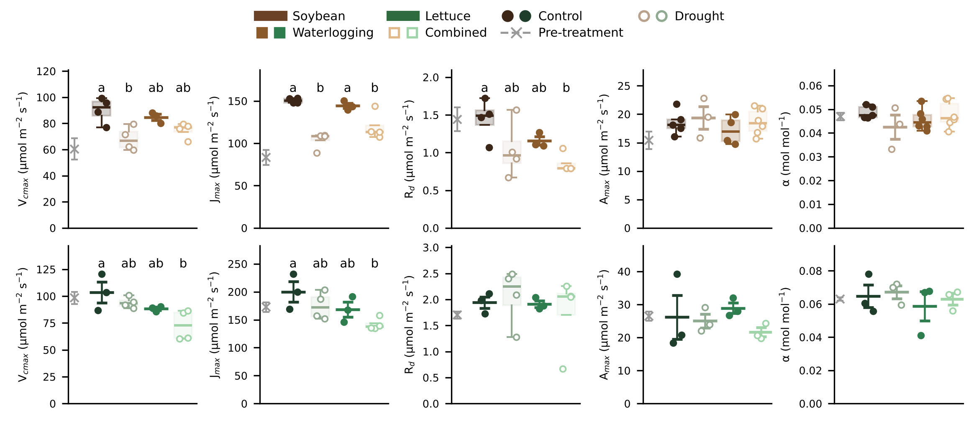

LI-6800 : 광합성 능력
서론
재료 및 방법
결과
고찰
결론
콩: 건조구에서 V_{cmax}·J_{max}가 낮았고 A_{max}·α는 처리 간 차이 없음
상추: 복합구에서 V_{cmax}·J_{max}가 낮은 경향이고 A_{max}·α는 처리 간 차이 없음
Soybean | V_{cmax} | J_{max} | R_{d} | A_{max} | α
Pre-treat. | 60 | 83 | 1.44 | 15.4 | 0.047
Control | 90 a | 150 a | 1.44 a | 18.5 | 0.049
Drought | 68 b | 104 b | 1.04 ab | 19.4 | 0.043
Waterlog. | 85 ab | 144 a | 1.16 ab | 17.2 | 0.046
Combined | 75 ab | 120 b | 0.86 b | 18.6 | 0.048
Lettuce | V_{cmax} | J_{max} | R_{d} | A_{max} | α
Pre-treat. | 98 | 173 | 1.70 | 26.4 | 0.063
Control | 104 a | 200 a | 1.94 | 26.1 | 0.065
Drought | 94 ab | 175 ab | 2.06 | 25.0 | 0.067
Waterlog. | 88 ab | 168 ab | 1.91 | 28.9 | 0.059
Combined | 73 b | 142 b | 1.76 | 21.6 | 0.063
콩 건조·복합구(9월)와 상추 복합구(10월)에서 Vcmax·Jmax가 낮은 경향
Notes:
(약 35초) 세 번째 단계인 광합성 능력입니다. 콩은 9월 측정에서 건조구와 복합구의 최대 카르복실화 속도와 최대 전자전달 속도가 낮았고, 상추도 복합구에서 가장 낮은 경향을 보였습니다. 암호흡, 최대 광합성 속도, 양자수율은 두 작물 모두 처리 간 차이가 없었습니다.

Slide 12
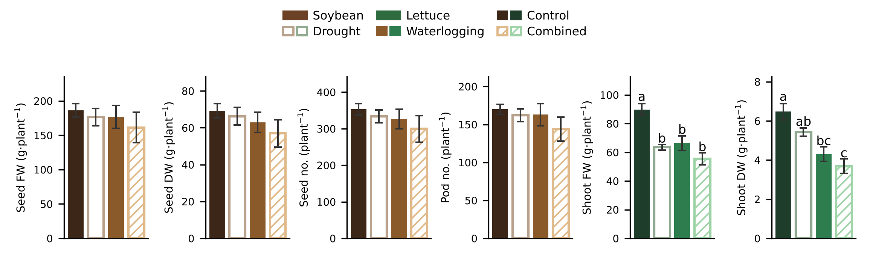

생육 조사 : 수량 및 지상부 생육
서론
재료 및 방법
결과
고찰
결론
상추: 지상부 건물중이 모든 처리에서 감소했고 복합구에서 가장 크게 감소
콩: 종실 생체중·건조중이 감소하는 경향이나 처리 간 유의한 차이는 없음
Soybean DAT 55 | Seed FW (g) | Seed DW (g) | Seed no. | Pod no.
Control | 186 | 69 | 354 | 170
Drought | 176 (−5%) | 66 (−4%) | 334 (−6%) | 162 (−5%)
Waterlog. | 177 (−5%) | 63 (−9%) | 326 (−8%) | 163 (−4%)
Combined | 161 (−14%) | 57 (−18%) | 300 (−15%) | 144 (−15%)
Lettuce DAT 16 | Shoot FW (g) | Shoot DW (g)
Control | 90 a | 6.5 a
Drought | 63 b (−29%) | 5.4 ab (−16%)
Waterlog. | 66 b (−26%) | 4.3 bc (−34%)
Combined | 55 b (−38%) | 3.7 c (−43%)
상추는 건물중 −16~43% 감소, 콩은 수량 감소 경향이나 유의차 없음
Notes:
(약 50초) 네 번째 단계인 생육과 수량입니다. 상추는 건조구 16%, 침수구 34%, 복합구 43%의 지상부 건물중 감소를 보였습니다. 콩은 종실 생체중, 종실 건조중, 종실 수, 꼬투리 수 모두 처리 간 유의한 차이가 없었습니다. 표에 대조구 대비 감소율을 같이 적었는데, 종실 생체중은 건조 5%, 침수 5%, 복합 14% 감소했고 종실 건조중은 복합구에서 18%까지 감소하는 경향이 있었습니다.

Slide 13
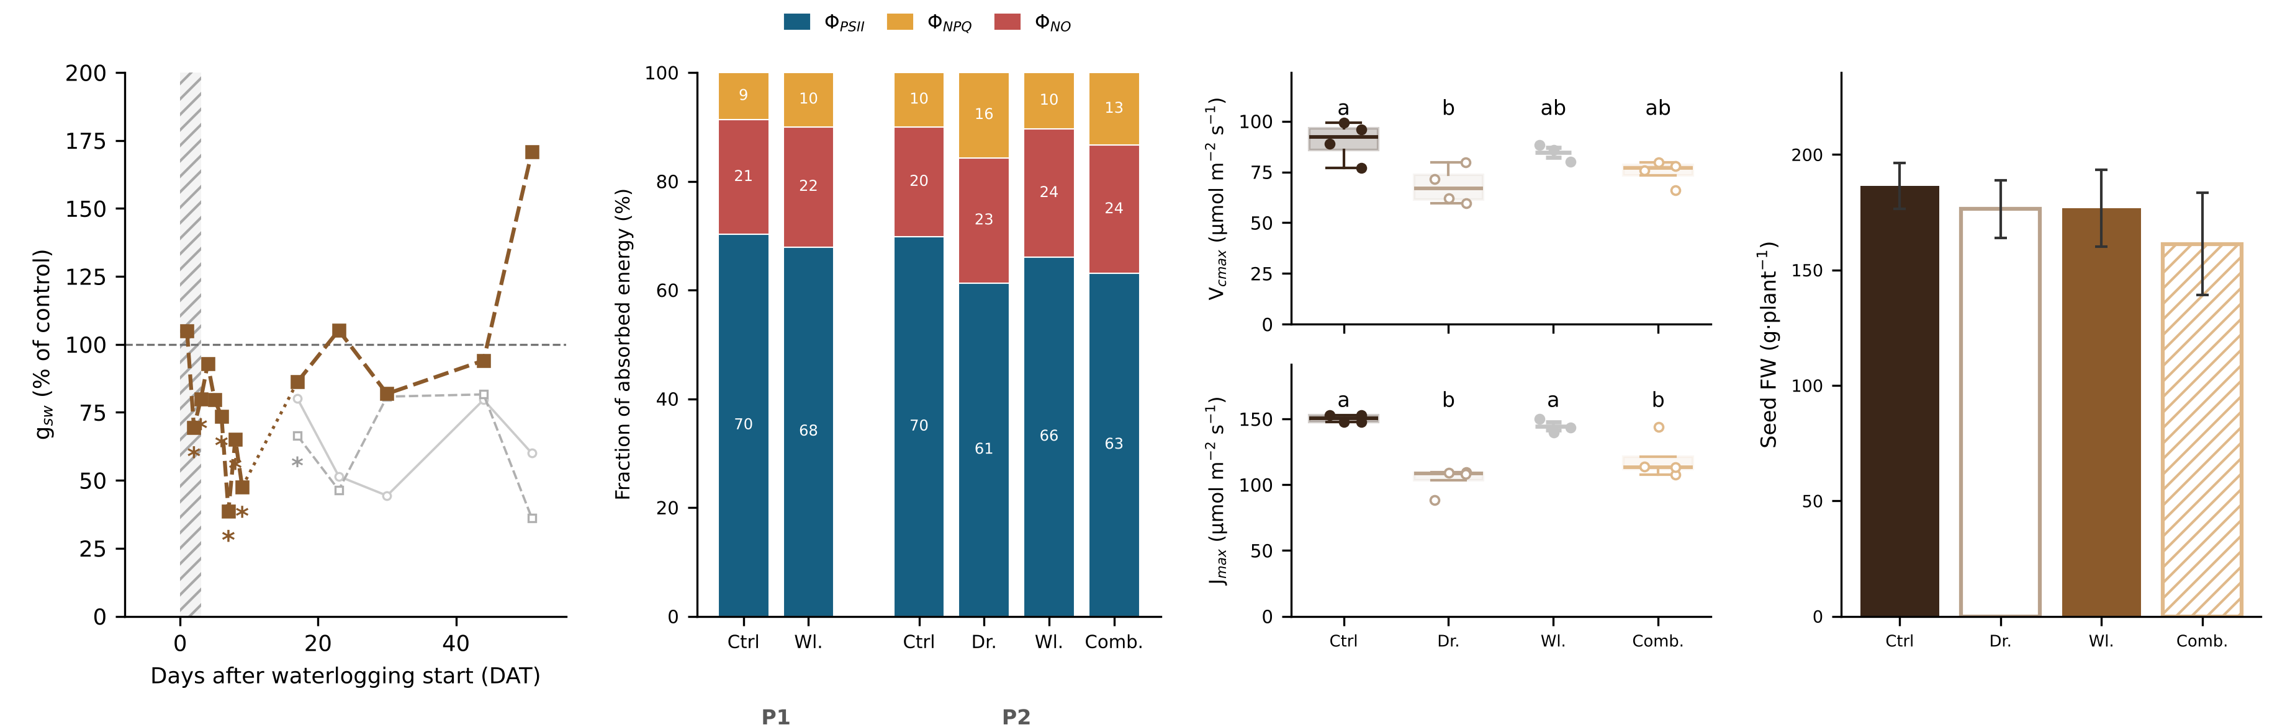
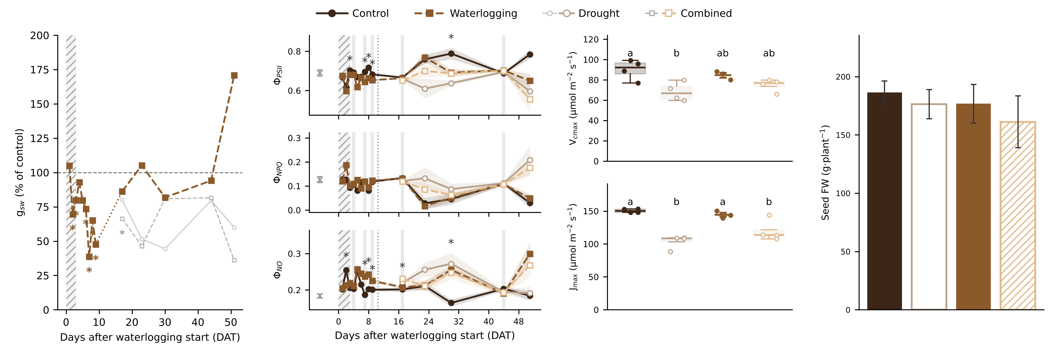
콩 : 지표별 반응 총정리 및 고찰
서론
재료 및 방법
결과
고찰
결론
① 기공
gsw 회복
② 명반응
Φ_{PSII} · Φ_{NPQ} · Φ_{NO} 비율
③ 광합성 능력
Vcmax · Jmax
④ 수량
종실 생체중
건조, 복합 ↓
건조, 복합 ↑
건조, 복합 ↓
복합 ↓
콩은 생리 지표에서 차이가 있었고, 수량에는 감소하는 경향이 보였지만 큰 차이가 없었다
Notes:
(약 75초) 지표를 연결해서 콩부터 정리하겠습니다. 침수 직후 뿌리가 저산소 상태가 되면 수분 흡수가 떨어져 기공이 닫히고 CO2 공급이 줄어드는데, 콩은 이 회복에 2~3주가 걸렸고 건조와 복합은 낮게 유지되었습니다. 기공이 닫혀도 빛은 계속 흡수되므로 두 번째 그래프처럼 광화학에 쓰이는 ΦPSII는 줄고 ΦNPQ와 ΦNO의 비율이 늘었습니다. 건조구는 ΦNPQ를 높여 열로 보호하려 했지만 ΦNO도 높아 광계에 부담이 있었고, 세 번째 그래프처럼 Vcmax와 Jmax도 건조구에서 낮았습니다. 그런데도 수확량에 큰 차이가 없었던 것은, 대조구와 침수구의 관수량 차이가 작아 3일 침수의 타격이 작았고, 처리 후 회복 기간 동안 종자 크기로 보상되었을 수 있으며, 조기 수확과 적은 반복으로 차이를 검출하기 어려웠기 때문으로 해석합니다. 다만 기공, 명반응, 광합성 능력이 모두 나빴던 복합구에서 수확량이 가장 낮았다는 점은 생리 지표와 같은 방향입니다.

Slide 14
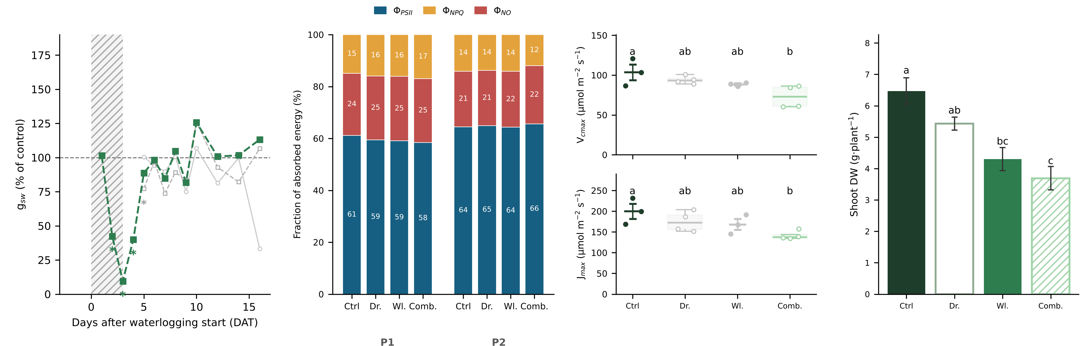
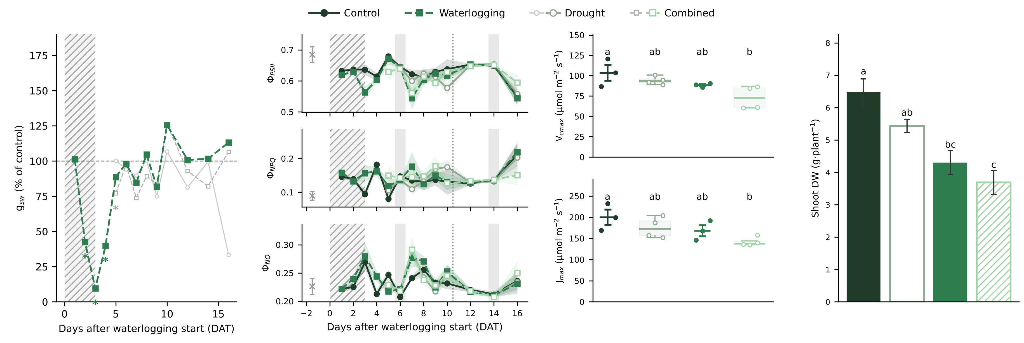
상추 : 지표별 반응 총정리 및 고찰
서론
재료 및 방법
결과
고찰
결론
① 기공
gsw 회복
② 명반응
Φ_{PSII} · Φ_{NPQ} · Φ_{NO} 비율
③ 광합성 능력
Vcmax · Jmax
④ 생육
지상부 건물중
건조 ↓
차이X
복합 ↓
복합 ↓
상추는 회복이 빨랐지만 침수 기간 동안의 손실이 유지됨
Notes:
(약 70초) 다음은 상추입니다. 첫 번째 그래프처럼 침수 중 기공이 대조구의 10%까지 떨어졌지만 배수 후 2~3일 만에 회복했고, 두 번째 그래프처럼 흡수한 에너지의 분배는 처리 간 차이가 없어 명반응은 영향을 받지 않았습니다. 광합성 능력은 복합구에서만 Vcmax와 Jmax가 낮았습니다. 그런데도 생육은 크게 줄었는데, 대조구와 침수구의 관수량 차이가 컸다는 점에서 침수가 생육에 직접적인 타격을 주었을 가능성이 있습니다. 상추는 영양생장기에 잎이 수확부라서 침수 3일 동안 멈춘 탄소 고정과 잎 생장의 손실이 회복 후에도 만회되지 않고 남은 것으로 해석됩니다. 식물의 생장은 탄소 공급보다 조직 성장이 먼저 제한되는 경우가 많아 기공이 회복되어도 이미 멈춘 생장은 따라잡기 어렵습니다. 복합구는 여기에 건조 후반의 기공 감소와 Vcmax, Jmax 저하가 더해져 가장 크게 감소했습니다.

Slide 15
결론
서론
재료 및 방법
결과
고찰
결론
1
기공 회복 속도
침수는 두 작물 모두에서 기공전도도를 먼저 낮췄다. 상추는 배수 2~3일 후(DAT 5~6) 대조구 수준으로 회복했고, 콩은 배수 6일 후(DAT 9)에도 대조구의 48%였으며 DAT 23에 회복이 확인되었다.
2
명반응과 광합성 능력
상추는 ΦPSII·ΦNPQ·ΦNO에 처리 차이가 없었고 Vcmax·Jmax는 복합구에서 낮은 경향이었다. 콩은 건조구에서 ΦPSII가 낮고 ΦNPQ·ΦNO가 높아 명반응에 타격을 입은 것으로 추정되며, Vcmax·Jmax도 건조구에서 낮았다.
3
생육·수량
상추는 대조구와 침수구의 차이가 커 침수가 생육에 직접 타격을 입혔을 가능성이 있으며 지상부 건물중이 감소했다(건조 −16%, 침수 −34%, 복합 −43%). 콩은 대조·침수 차이가 작아 3일 침수의 타격이 작았던 것으로 추정되며, 종실 생체중은 5~14% 감소하는 경향이었으나 유의한 차이는 없었다.
상추는 회복이 빠르나 생육 감소, 콩은 회복이 느리나 수량 차이 작음 — 반응은 작물마다 다름
본 성과는 농촌진흥청 공동연구사업(과제번호: RS-2026-25507435)의 지원에 의해 이루어진 것임.
Notes:
(약 40초) 결론입니다. 첫째, 침수는 두 작물에서 기공을 먼저 제한했고 상추는 배수 2~3일 만에, 콩은 DAT 9 이후에 회복했습니다. 둘째, 상추는 명반응에 변화가 없었고, 콩은 건조구에서 ΦPSII가 낮고 ΦNPQ와 ΦNO가 높아 명반응에 타격을 입은 것으로 추정됩니다. 셋째, 상추는 대조구와 침수구의 차이가 커 침수가 생육에 직접 타격을 입혔을 가능성이 있고 건물중이 감소했습니다. 콩은 대조구와 침수구의 차이가 작아 3일 침수의 타격이 작았던 것으로 보이며 수량은 감소하는 경향이었지만 큰 차이는 없었습니다. 따라서 수분 스트레스에 대한 반응은 작물마다 다르며, 피해를 진단할 때는 잎 생리 지표와 생장 지표를 함께 봐야 합니다. 감사합니다.

Slide 16
감사합니다
석사과정 윤정민
Notes:
이상으로 발표를 마치겠습니다. 감사합니다. (질의응답 2분)

Slide 17
보충 자료
서론
재료 및 방법
결과
고찰
결론
부록
A1. LI-600 보정: 선형 PAR + 기온
A2. LI-6800 광-광합성 곡선 (A-Q)
A3. 정상 상태 형광 (F_{s})
A4. 전자전달속도 (ETR)
A5. 측정 당시 일사 조건: 흐린 날 표시
A6. 참고문헌
질의응답용 보충 자료.
Notes:
질의응답용 보충 자료 목록입니다.

Slide 18

LI-600 : PAR·기온 보정
서론
재료 및 방법
결과
고찰
결론
부록
요점
이유: 같은 날에도 처리 간 측정 PAR·기온이 달랐음
모형: y = μ + 처리 + β₁·Q_{amb} + β₂·T_{air} + 측정일(임의효과) + ε (Ali et al., 2025; Gao et al., 2024)
PAR과 기온을 양적(선형) 공변량으로 넣어 처리별 보정 평균(BLUE)을 산출, Φ_{PSII}는 PAR이 높을수록 낮아짐
기공전도도(g_{sw})는 PAR·기온 보정 없이 온도 보정 gsw(Rizzo & Bailey, 2026)를 사용
큰 차이(g_{sw}, F_{s}, 콩 P2)는 보정에 안정적 — 작은 차이(콩 P1 Φ_{PSII}, ETR)는 보정 방식에 민감
그림 A: 콩 P2 개별 잎, 선 = 보정 후 PAR 기울기. B·C: 같은 날 처리별 PAR·기온. 표: 콩 P1(P2는 4처리) 처리 P, Wald F. Ali et al. (2025) J. Exp. Bot. 76:4141; Gao et al. (2024) J. Exp. Bot. 75:4904.
Notes:
질의응답용 자료입니다. LI-600은 야외 광에서 측정하기 때문에 같은 날에도 처리마다 측정 광도와 기온이 달랐습니다. 그래서 Ali 등과 Gao 등의 방법에 따라 PAR과 기온을 양적 공변량으로, 측정일을 임의효과로 넣은 혼합모형으로 처리별 보정 평균을 구했습니다. 기공전도도는 온도 보정 gsw를 그대로 사용했습니다.

Slide 19


LI-6800 : 광-광합성 곡선 (A-Q)
서론
재료 및 방법
결과
고찰
결론
부록
PPFD 1,500에서의 A
A (PPFD 1500) | Soybean | Lettuce
Pre-treatment | 12.9 | 22.6
Control | 16.4 | 19.5
Drought | 16.7 | 19.5
Waterlogging | 12.5 | 21.2
Combined | 15.8 | 17.7
모든 PPFD 수준에서 처리 간 유의차 없음
콩은 처리 전 곡선이 처리 후보다 낮고, 상추는 처리 전 곡선이 처리 후보다 높음
콩 침수구와 상추 복합구가 낮은 경향
두 작물 모두 처리 간 A-Q 곡선 차이는 없음
값: 평균 ± SE (µmol CO₂ m⁻²·s⁻¹). 콩 처리 전 7/22~23(3곡선), 상추 처리 전 10/4(3곡선), 처리 후 처리당 3곡선(10/16~19). PPFD 수준별 Tukey.
Notes:
질의응답용 자료입니다. 광합성 광반응 곡선은 PPFD 8개 수준 모두에서 두 작물 모두 처리 간 유의한 차이가 없었습니다.

Slide 20
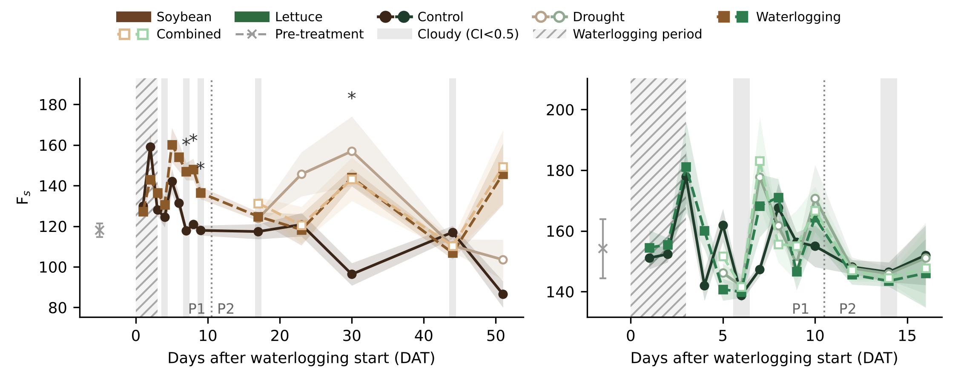
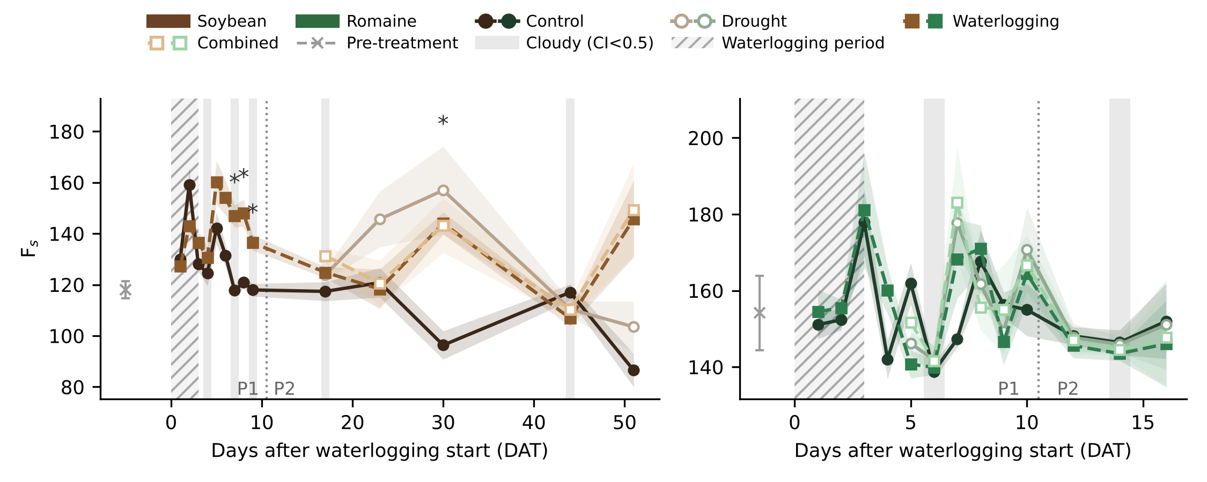
LI-600 : 정상 상태 형광 (F_{s})
서론
재료 및 방법
결과
고찰
결론
부록
요점
콩: P1 침수구, P2 건조·침수·복합구가 대조구보다 높음
상추: 처리 간 차이 없음
Treatment | Soybean P1 | Soybean P2 | Lettuce P1 | Lettuce P2
Control | 129.1 b | 113.3 b | 157.0 a | 142.3 a
Drought | – | 130.2 a | 161.1 a | 141.9 a
Waterlogging | 139.0 a | 130.0 a | 158.1 a | 141.5 a
Combined | – | 133.4 a | 161.6 a | 144.3 a
F_{s} 절대값 차이는 형광 신호 크기 변화를 포함 — 생리 해석은 비율 지표(Φ_{PSII})로
표: PAR(Q_{amb})·기온(T_{air}) 공변량 보정 평균(혼합모형, 측정일 임의효과), Tukey 문자.
Notes:
질의응답용 자료입니다. 정상 상태 형광 Fs의 절대값은 상추에서 처리 간 차이가 없었고, 콩에서는 침수·건조 처리구가 대조구보다 높았습니다.

Slide 21
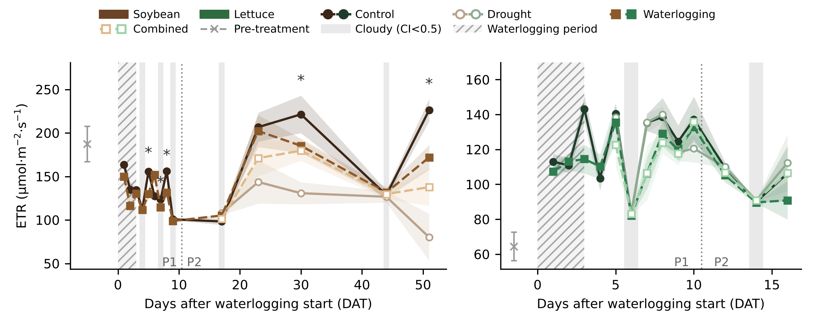

LI-600 : 전자전달속도 (ETR)
서론
재료 및 방법
결과
고찰
결론
부록
요점
콩: 대조구가 높고 건조구가 가장 낮음
상추: P1 대조구가 높은 경향, P2 처리 간 차이 없음
Treatment | Soybean P1 | Soybean P2 | Lettuce P1 | Lettuce P2
Control | 120.0 a | 189.6 a | 141.7 a | 75.8 a
Drought | – | 143.8 c | 137.9 a | 78.5 a
Waterlogging | 110.0 b | 178.0 ab | 132.7 a | 72.6 a
Combined | – | 164.2 bc | 130.0 a | 80.2 a
ETR은 광도에 비례 — 콩 P2 처리 차이는 Φ_{PSII}와 같이 고광도에서 커짐
표: PAR(Q_{amb})·기온(T_{air}) 공변량 보정 평균(혼합모형, 측정일 임의효과), Tukey 문자.
Notes:
질의응답용 자료입니다. 전자전달속도는 측정 광도에 비례하므로 광도를 보정한 평균으로 비교했고, 상추에서는 침수구가 약 6~8% 낮은 경향을 보였지만 측정일 반복 기준으로는 유의하지 않았습니다.

Slide 22
A5. 측정 당시 일사 조건: 흐린 날 표시
서론
재료 및 방법
결과
고찰
결론
부록
콩
상추
Date | Time | SW (W·m⁻²) | CI | Use
08/13 | 10:31–11:01 | 348 | 0.61 | 사용
08/14 | 10:19–10:36 | 312 | 0.66 | 사용
08/15 | 08:31–08:40 | 138 | 0.54 | 사용
08/16 | 08:43–08:57 | 51 | 0.20 | 사용 (흐림)
08/17 | 08:37–08:51 | 178 | 0.69 | 사용
08/18 | 08:54–09:05 | 243 | 0.93 | 사용
08/19 | 09:42–10:01 | 104 | 0.35 | 사용 (흐림)
08/20 | 09:32–09:45 | 162 | 0.60 | 사용
08/21 | 08:18–08:25 | 52 | 0.18 | 사용 (흐림)
08/29 | 11:39–12:32 | 76 | 0.12 | 사용 (흐림)
09/04 | 10:25–11:02 | 330 | 0.90 | 사용
09/11 | 10:16–10:43 | 340 | 1.04 | 사용
09/25 | 09:19–09:59 | 129 | 0.34 | 사용 (흐림)
10/02 | 10:25–11:06 | 338 | 0.92 | 사용
Date | Time | SW (W·m⁻²) | CI | Use
10/06 | 10:20–10:22 | 214 | 0.50 | 사용 (흐림)
10/08 | 09:29–09:36 | 133 | 0.42 | 사용 (흐림)
10/09 | 10:53–10:59 | 228 | 0.45 | 사용 (흐림)
10/10 | 09:44–09:53 | 354 | 0.96 | 사용
10/11 | 11:17–11:28 | 366 | 0.74 | 사용
10/12 | 10:36–10:57 | 484 | 0.97 | 사용
10/13 | 09:33–10:06 | 14 | 0.04 | 사용 (흐림)
10/14 | 09:28–09:53 | 378 | 1.10 | 사용
10/15 | 09:31–09:51 | 342 | 0.98 | 사용
10/16 | 09:40–09:56 | 334 | 0.90 | 사용
10/17 | 08:59–09:33 | 260 | 0.97 | 사용
10/19 | 08:28–09:27 | 134 | 0.60 | 사용
10/21 | 09:47–10:04 | 21 | 0.05 | 사용 (흐림)
10/23 | 09:33–09:55 | 340 | 0.95 | 사용
모든 측정일을 포함하고 측정일·선형 PAR·기온으로 보정 — CI < 0.5인 날은 회색 띠로 표시
CI = 측정 구간 평균 SW / 같은 시각대 ±10일 90분위수 SW(맑은 날 기준). 날짜별 예외 없이 한 규칙으로 통일. 상추 10/13은 SW 자료가 4분뿐(결측).
Notes:
질의응답용 자료입니다. 흐린 날은 제외하지 않고 측정 광도와 기온으로 보정했으며, 맑음지수 0.5 미만인 날을 그림에 회색 띠로 표시했습니다.

Slide 23
A6. 참고문헌
서론
재료 및 방법
결과
고찰
결론
부록
Ali et al. (2025) J Exp Bot 76:4141.
Buckley TN (2019) New Phytol 224 (doi:10.1111/nph.15899).
Gao et al. (2024) J Exp Bot 75:4904.
Haverroth EJ et al. (2024) Plant Physiol 197(1):kiae336.
Hilker M et al. (2016) Biol Rev 91:1118–1133.
Körner C (2015) Curr Opin Plant Biol 25:107–114.
Rizzo KT, Bailey BN (2026) Plant Cell Environ 49:1412–1423.
Sasidharan R et al. (2018) Plant Physiol 176:1106–1117.
Swain DL et al. (2018) Nat Clim Change 8:427–433.
Tan X et al. (2018) J Plant Physiol 227:20–30.
Tardieu F, Simonneau T, Muller B (2018) Annu Rev Plant Biol 69.
Yeung E et al. (2018) PNAS 115:E6085–E6094.
Zandalinas SI, Mittler R (2022) New Phytol 234:1161–1167.
질의응답용 보충 자료.
Notes:
발표에 인용한 참고문헌입니다.

